Slide 1
LA VALUTAZIONE
WEBINAR_MISURE DI ACCOMPAGNAMENTO VALUTAZIONE SCUOLA PRIMARIA - FORMAZIONE TERRITORIALE. M_PI.AOODGPER.REGISTRO UFFICIALE(U).0004779.04-02-2021

Slide 2
«VALUTARE»…
E’ un processo in cui una situazione osservata viene messa a confronto con una situazione attesa, allo scopo di assegnare significato e valore alle due situazioni e agli esiti del confronto tra di esse.

Slide 3
SITUAZIONE ATTESA E OSSERVATA
Situazione ATTESA
E’ costituita da obiettivi disciplinari come da programmazione. E’ uguale per tutti, tranne per allievi con disabilità per i quali vi è il PEI.
Situazione OSSERVATA
E’ costituita dal modo in cui il singolo alunno raggiunge l’obiettivo disciplinare. E’ diversa per ciascun allievo, ma riferita agli obiettivi comuni.

Slide 4
LA VALUTAZIONE FORMATIVA
La valutazione ha una funzione formativa ( valutazione per l’apprendimento).La valutazione consente di rappresentare, in trasparenza, gli articolati processi cognitivi e meta-cognitivi, emotivi e sociali attraverso i quali si manifestano i risultati degli apprendimenti.

Slide 5
E DUNQUE…
Superare una valutazione concentrata solo sulle prove finali( verifiche, interrogazioni) e proporre invece strumenti di osservazione, , valutazione e autovalutazione dei percorsi.
Fornire agli studenti un immediato feedback del lavoro svolto.
Introdurre un lessico valutativo che superi l’idea di semplice misurazione.
Rendere effettiva una valutazione formativa, comprendendo anche una riflessione su strategie per modificare comportamenti e azioni.
Fornire ai genitori un modello comunicativo che permetta di seguire l’andamento dei propri figli attraverso le attività condotte e non solo nei risultati di verifica.

Slide 6
NELLE INDICAZIONI
« Gli obiettivi di apprendimento individuano campi del sapere, conoscenze, abilità ritenuti indispensabili al fine di raggiungere i traguardi dell’apprendimento per lo sviluppo delle competenze».

Slide 7
Nelle linee guida dell’O.M.
«Gli obiettivi descrivono manifestazioni dell’apprendimento in modo sufficientemente specifico ed esplicito da poter essere osservabile».

Slide 8
COME INDIVIDUARE OBIETTIVI RAPPRESENTATIVI DELLA PREPARAZIONE DELL’ ALLIEVO
Partire da obiettivi del curricolo di Istituto e definire delle priorità.
COME?
Rilevanza data all’obiettivo nel curricolo di Istituto.
Tempo-scuola dedicato all’obiettivo
Importanza dell’obiettivo come prerequisito per il raggiungimento di quello successivo
Ricorrenza dell’obiettivo nei curricoli di varie discipline
Collegamenti interdisciplinari che l’obiettivo rende possibili.

Slide 9
TRE CONSIGLI UTILI
Chiarezza. Un obiettivo è una affermazione specifica su che cosa gli allievi debbano essere in grado di fare al termine di un percorso di istruzione.
Univocità. Un obiettivo dovrebbe corrispondere ad un aspetto distintivo dell’apprendimento.
Concretezza. Un obiettivo dovrebbe centrarsi preferibilmente su aspetti osservabili piuttosto che sulle finalità ultime dell’insegnamento.

Slide 10
Quando scrivo un obiettivo mi chiedo:
Quale apprendimento intendo descrivere (l’obiettivo deve essere osservabile).
A quali contenuti disciplinari è collegato.
In quali condizioni?
(Quali prerequisiti? Qual è il contesto di apprendimento?)

Slide 11
FACCIAMO UN ESEMPIO…

Slide 12
OBIETTIVO TEMATICO
Leggere e scrivere i numeri naturali in notazione decimale, avendo consapevolezza della notazione posizionale.
CORRETTEZZA MATEMATICA

Slide 13
OBIETTIVO TRASVERSALE
( argomentare)
Costruisce ragionamenti formulando ipotesi, sostenendo le proprie idee e confrontandosi con il punto di vista di altri.
ARTICOLAZIONE, COMPLETEZZA E COERENZA

Slide 14
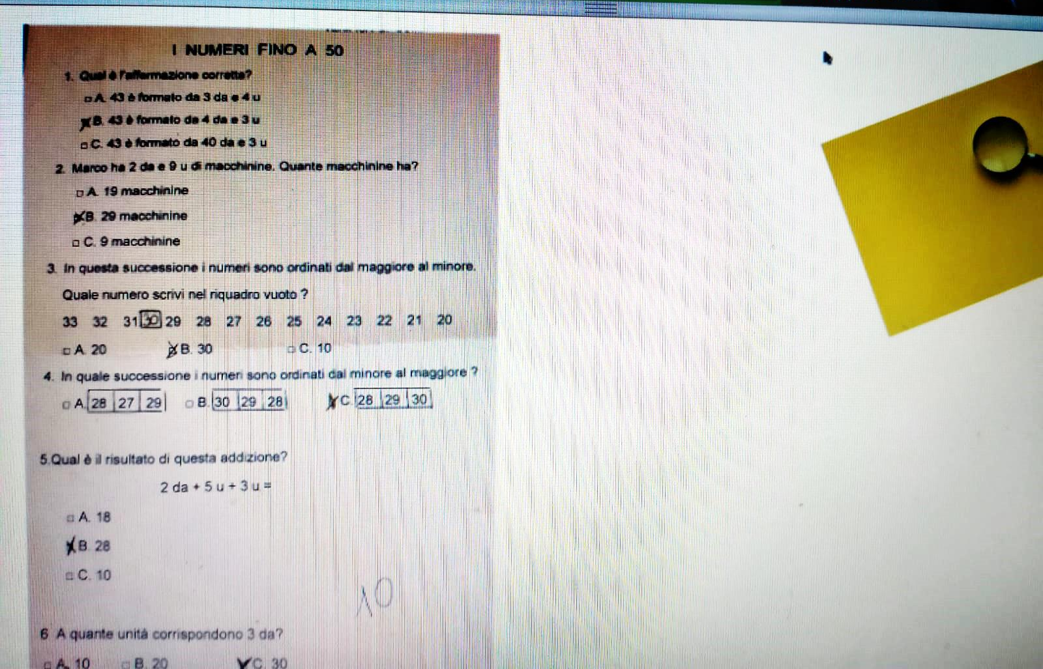
ESEMPIO DI PROVA

Slide 15
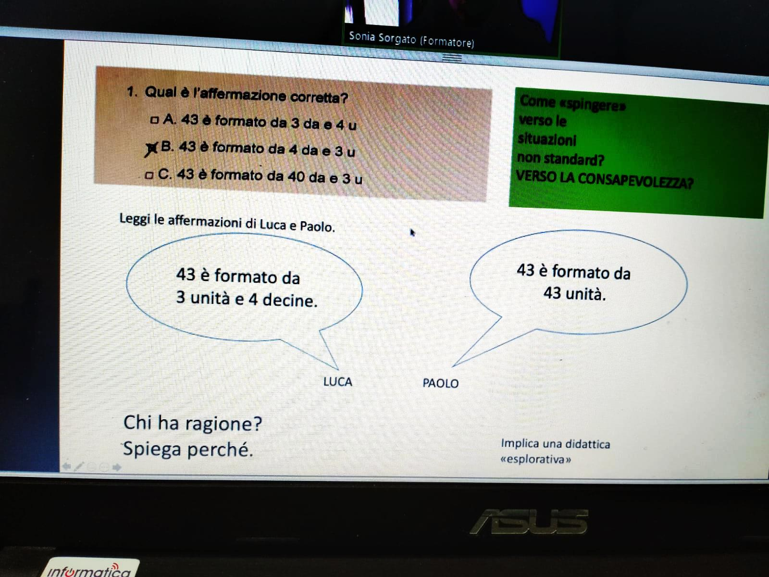
ESEMPIO DI PROVA

Slide 16
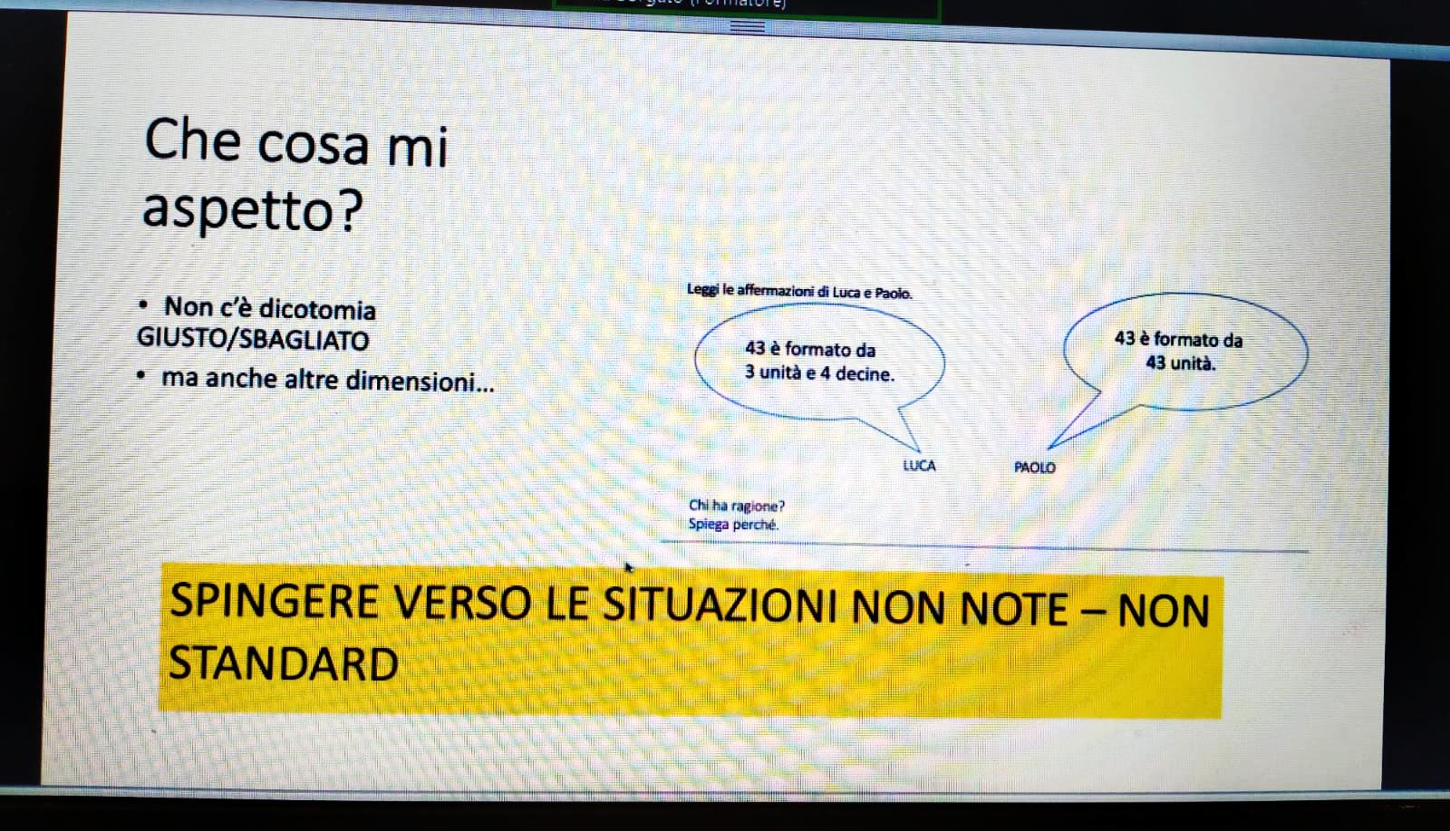
ESEMPIO DI PROVA

Slide 17
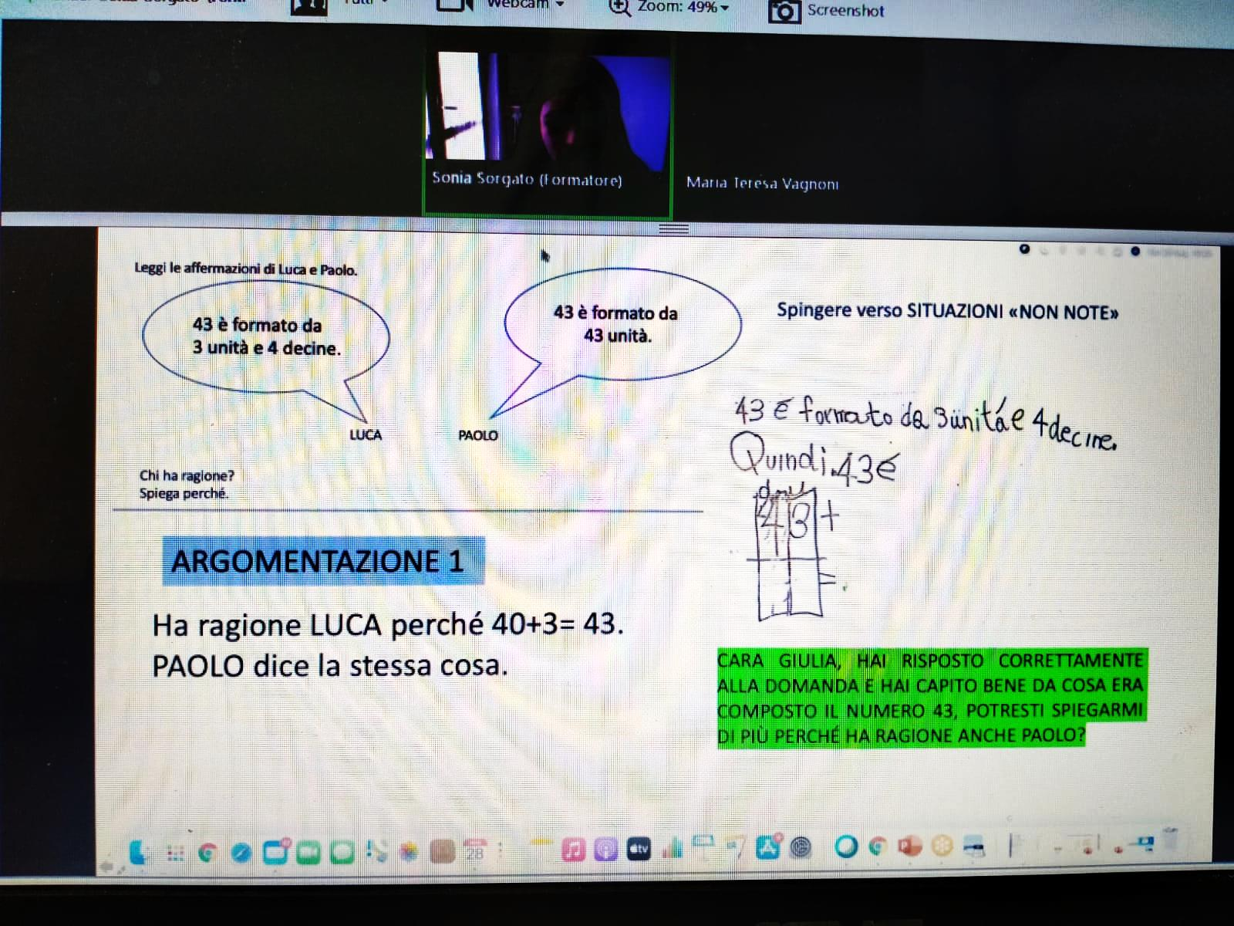
ESEMPIO DI PROVA

Slide 18
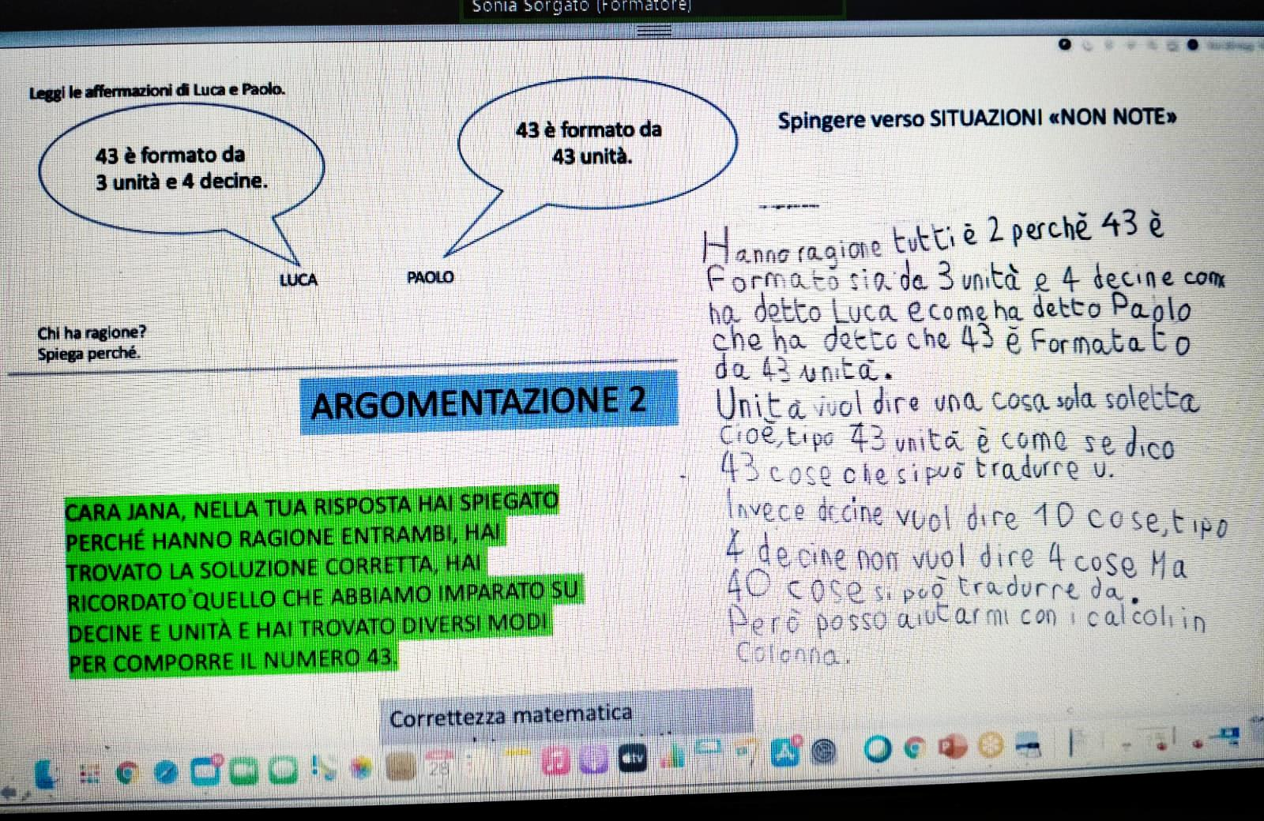
ESEMPIO DI PROVA

Slide 19
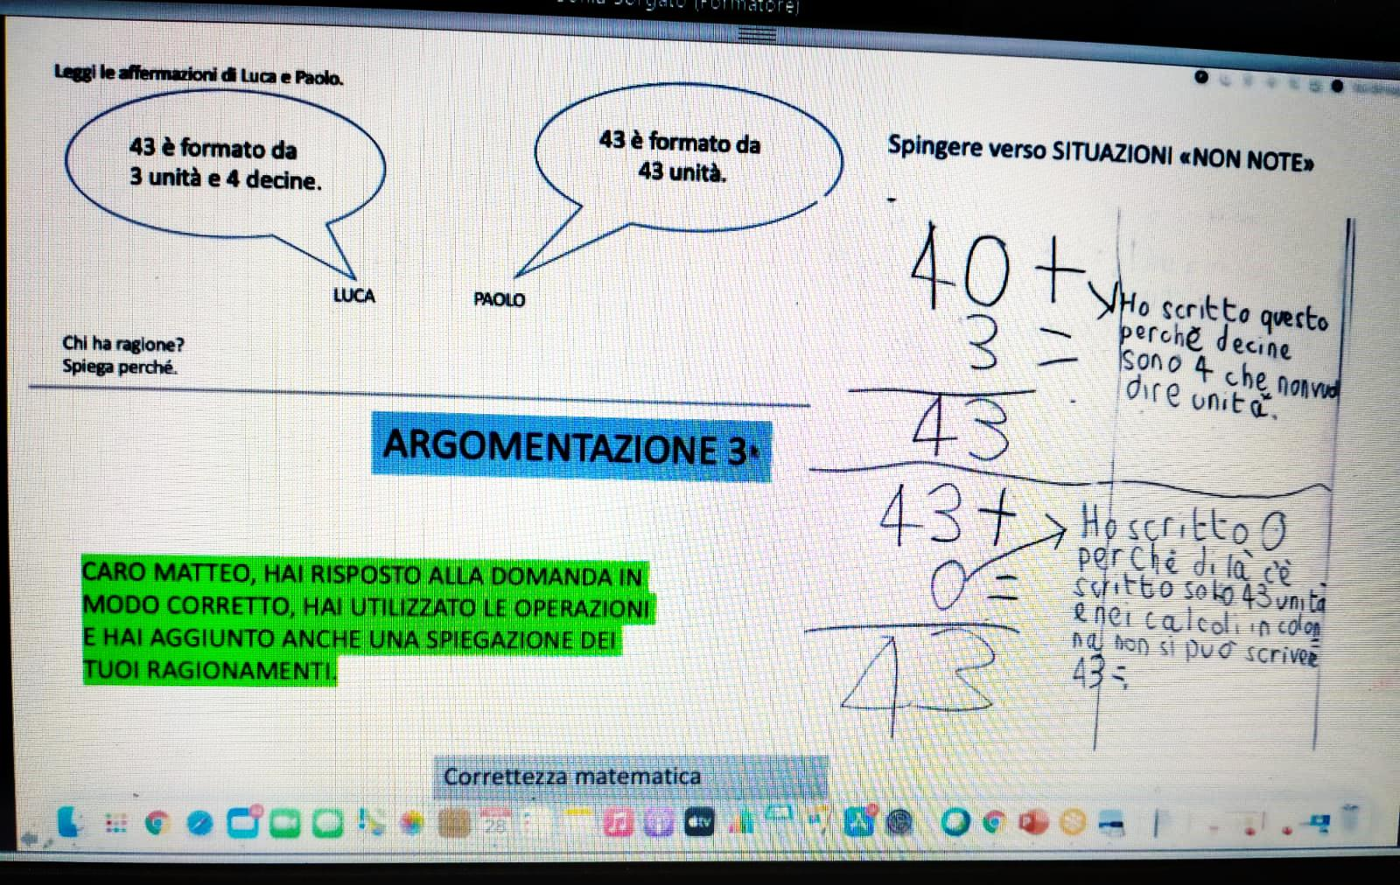
ESEMPIO DI PROVA

Slide 20
COSA SCRIVO?
Cosa scrivo sul quaderno?
Cosa scrivo sul registro?

Slide 21
FUNZIONE del FEEDBACK
Il feedback mira a ridurre la distanza tra il punto in cui l’alunno si trova e il punto in cui dovrebbe arrivare. Per rendere il feedback efficace è necessario che gli insegnanti abbiano una buona comprensione di dove gli studenti si trovano e di dove dovrebbero essere.

Slide 22
STRUTTURA DEL FEEDBACK FORMATIVO
Conferma positiva del compito svolto (descrizione)mettendo in evidenza gli aspetti rilevanti della prestazione.
Comunicazione degli elementi di criticità.
Restituzione positiva con suggerimenti o possibili aperture per il compito successivo
( valore proattivo).

Slide 23
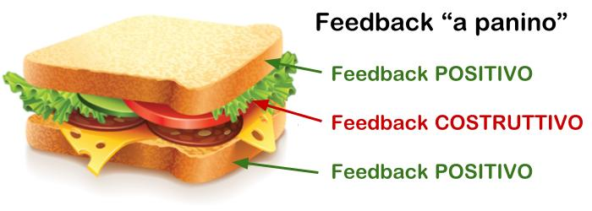
FEEDBACK « a panino»

Slide 24
CARATTERISTICHE DEL FEEDBACK
COMPRENSIBILE( linguaggio chiaro che anche i bambini possono capire)
SELETTIVO e SPECIFICO ( focalizzato su quegli aspetti in cui i bambini possono intervenire)
CONTESTUALIZZATO ( riferito ai criteri di valutazione
EQUILIBRATO( focalizzato sia sugli aspetti positivi del compito, sia sulle azioni di miglioramento)
PROIETTATO AL PASSATO E AL FUTURO( con riferimenti al percorso precedente e alle modalità per migliorare i futuri prodotti)

Slide 25
ESEMPI
Gioia
Hai svolto il compito con impegno, individuando molte informazioni importanti sul tuo animale preferito e le hai colorate in modo giusto. Ti chiedo la prossima volta di leggere ancora più approfonditamente in modo da trovarle proprio tutte. Hai invece individuato nuove categorie e tutto da sola!

Slide 26
ancora esempi….
Omar
Hai svolto il compito con impegno, individuando tutte e proprio tutte le informazioni importanti sul tuo animale preferito e le hai colorate nel modo giusto secondo le diverse categorie.E tutto da solo! La prossima volta magari ti verranno in mente altre categorie

Slide 27
QUALI CRITERI PER DESCRIVERE GLI APPRENDIMENTI?
Situazione
Risorse
Continuità
Autonomia

Slide 28
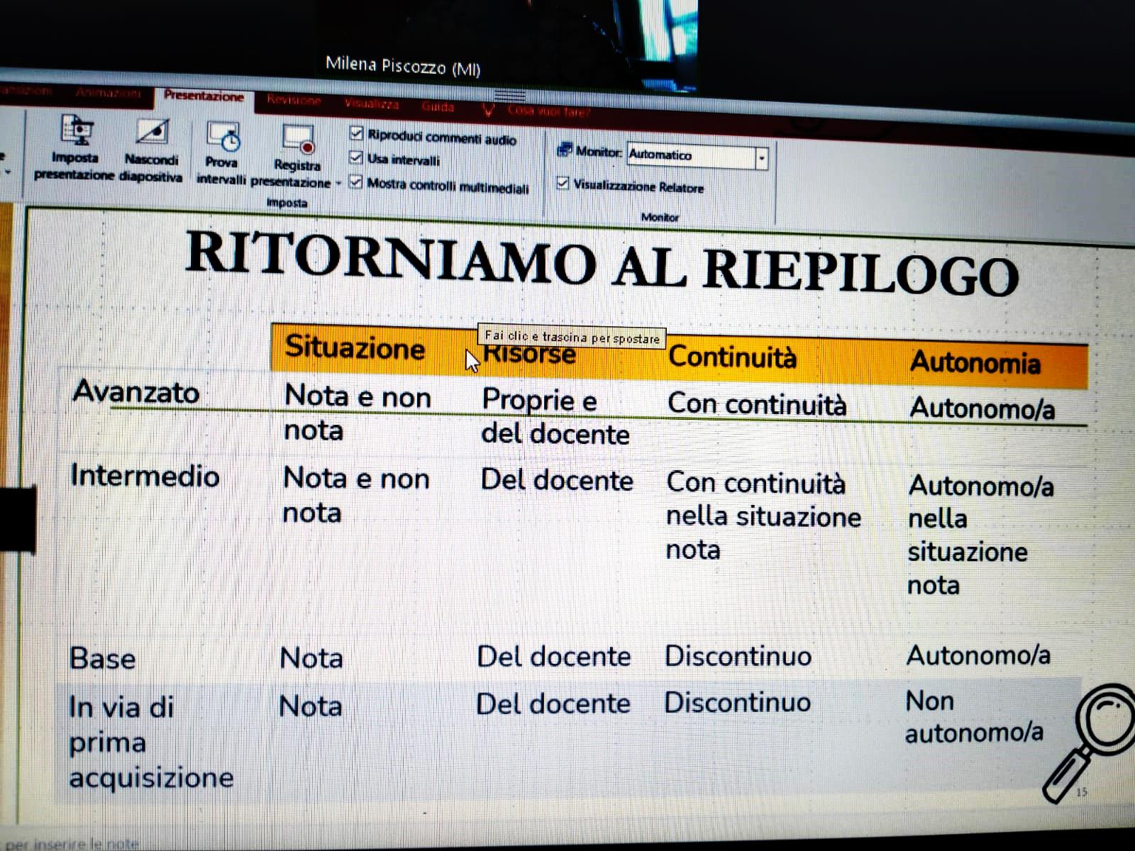
Criteri per descrivere gli apprendimenti

Slide 29
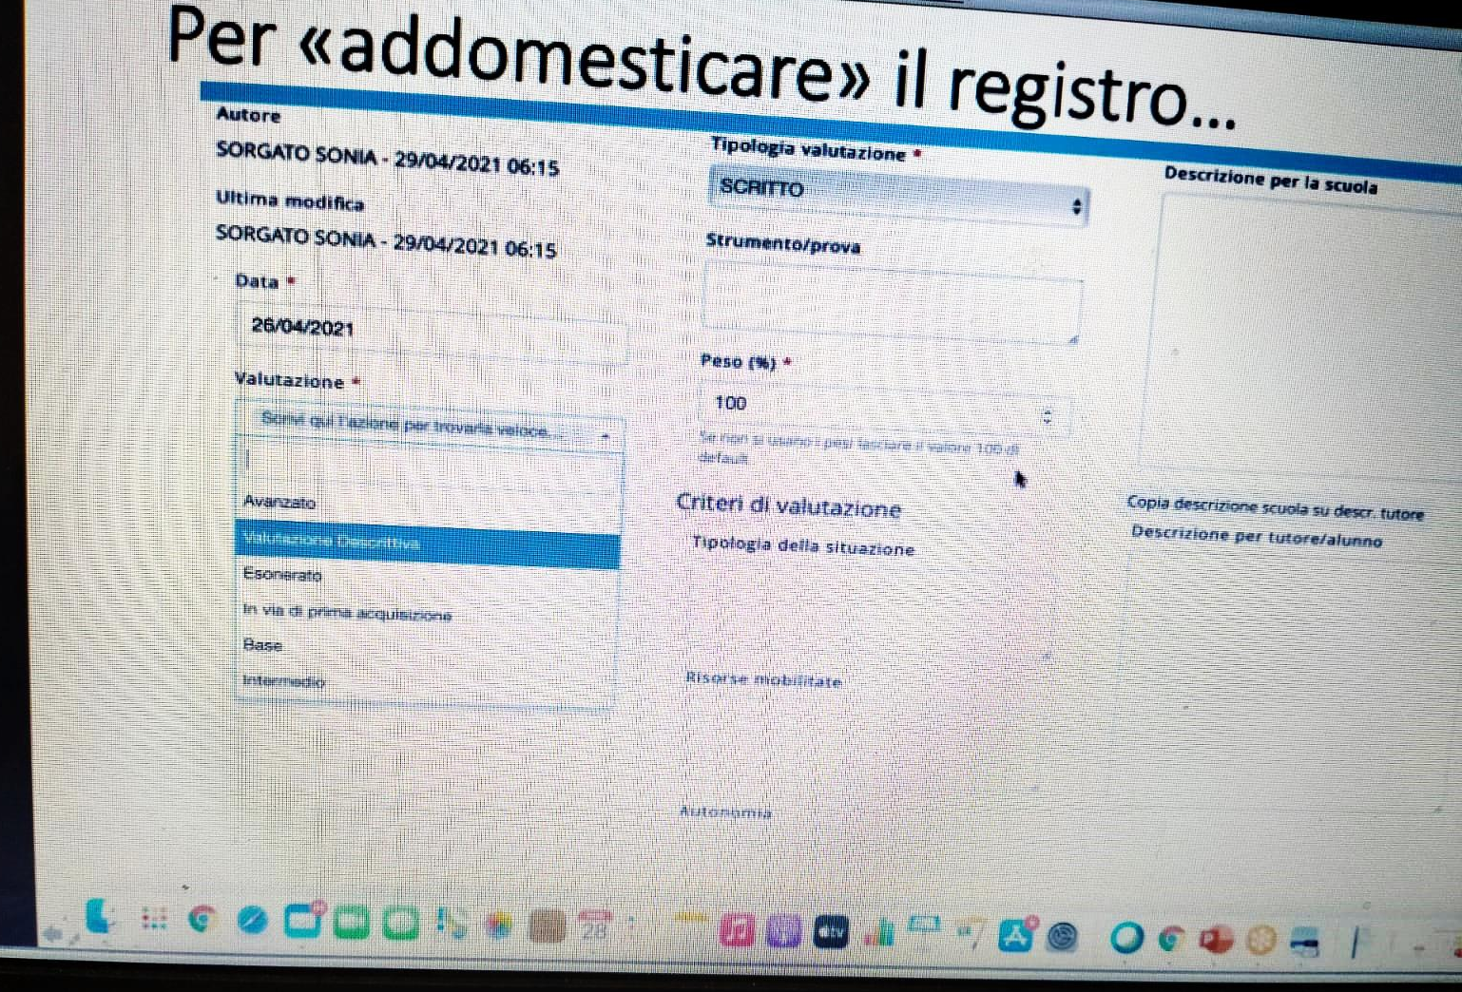
COSA SCRIVO SUL REGISTRO?

Slide 30
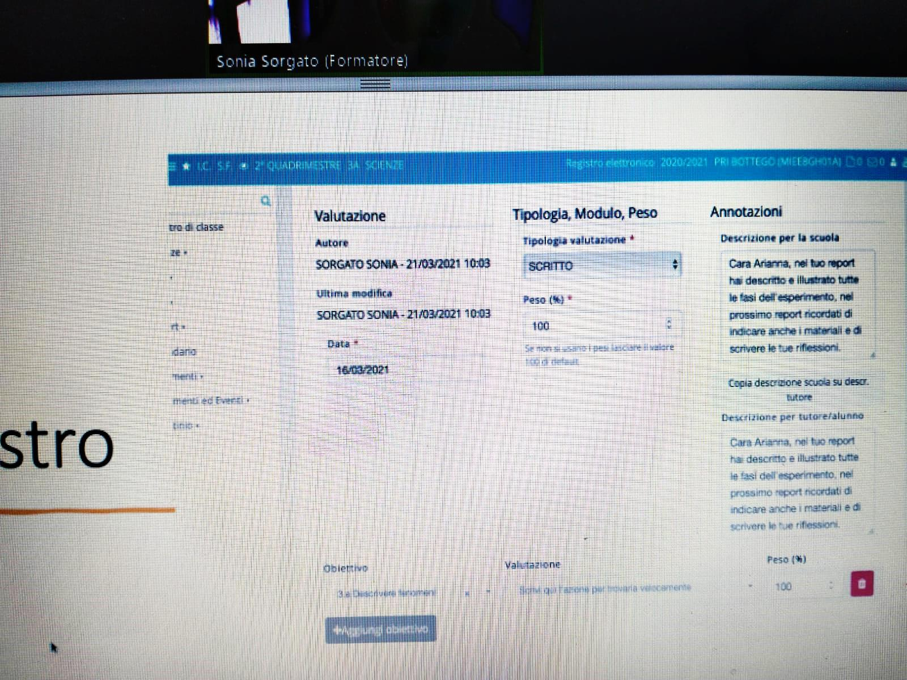
COSA SCRIVO SUL REGISTRO?

Slide 31
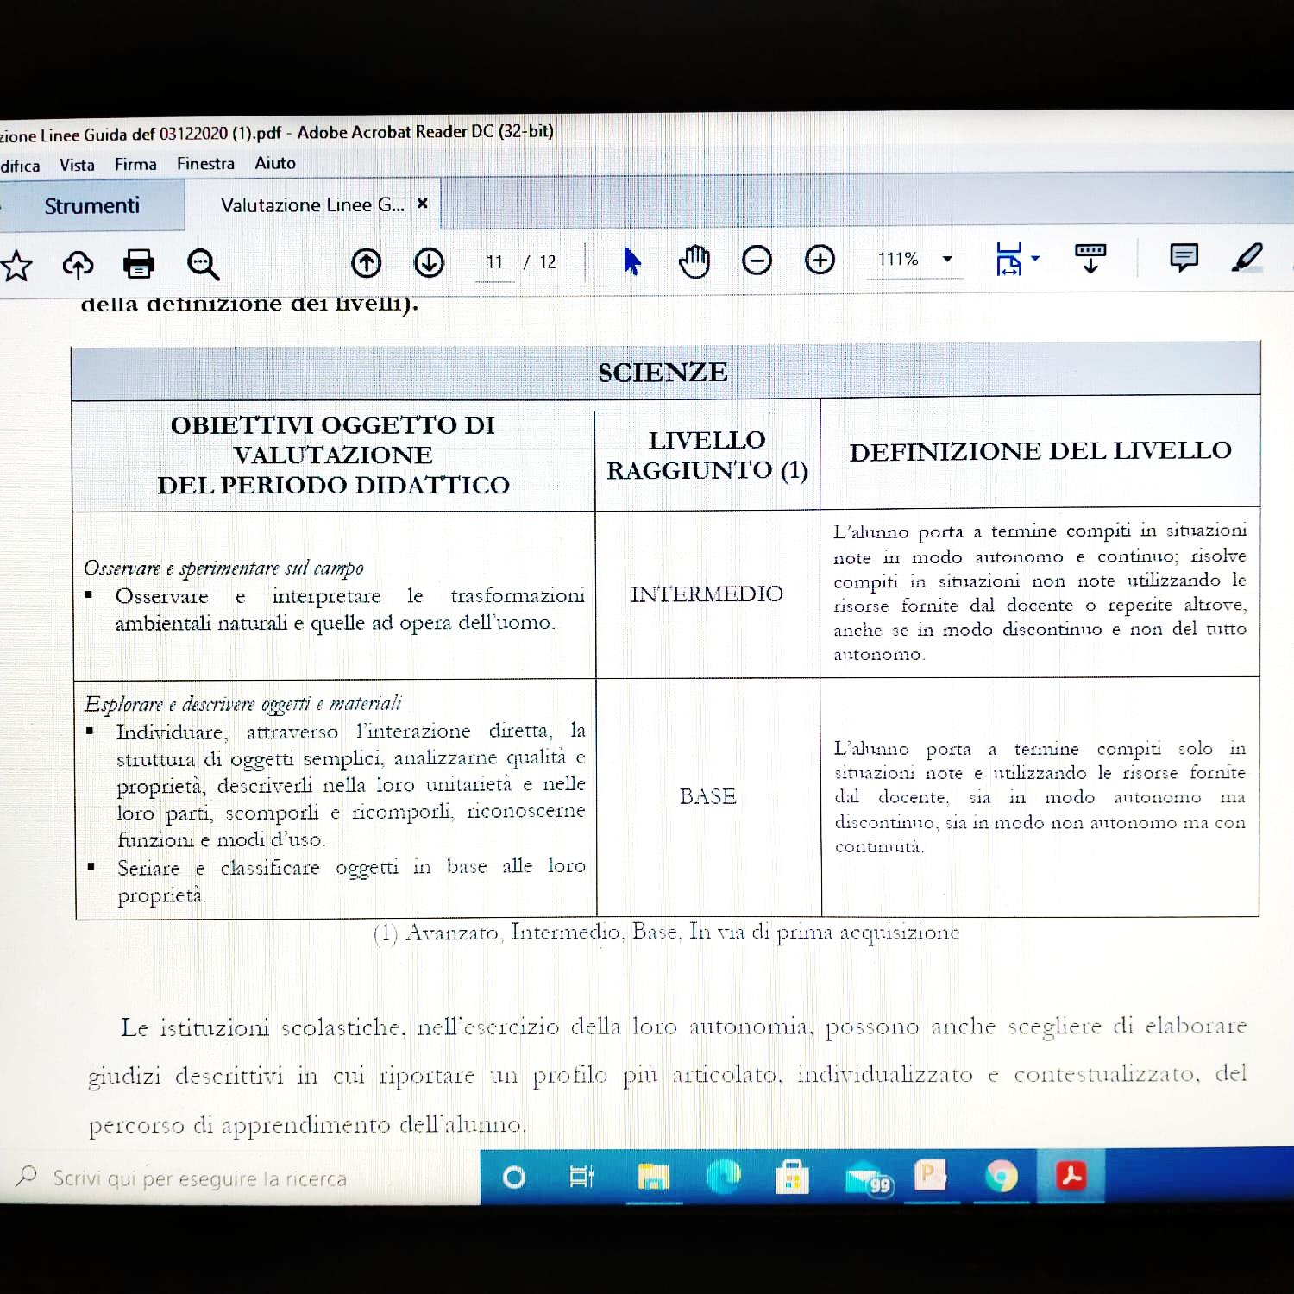
Esempio di giudizio descrittivo
( modello scheda di valutazione A2)

Slide 32
Che tipo di compito richiediamo agli studenti?
COMPITI ROUTINARI
Compila scheda
Fai le operazioni
Ripeti le tabelline
Ripeti le regole ortografiche
Sottolinea
COMPITI CONCETTUALI
Argomentare una mappa concettuale
Lettura di una carta topografica
Scrivere la propria autobiografia
Trovare soluzioni a problemi ( anche veri)

Slide 33
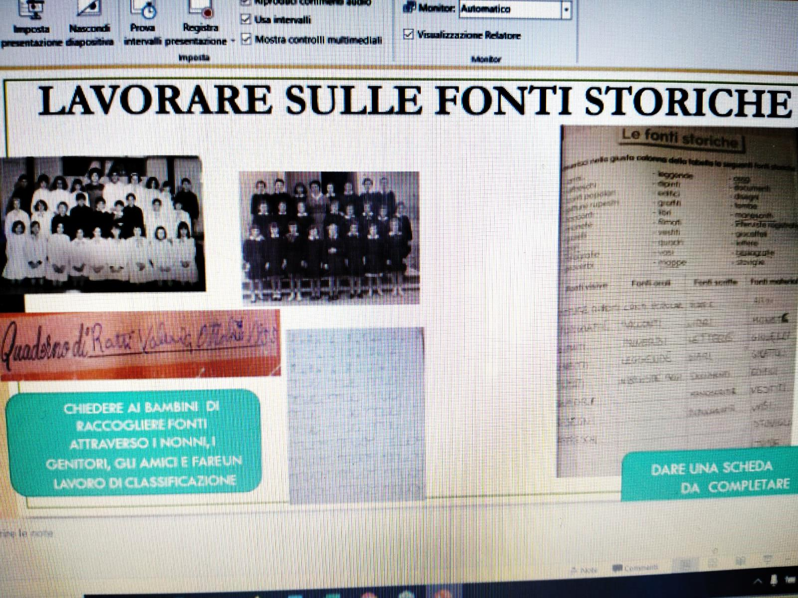
ESEMPIO di COMPITO

Slide 34
CONSIGLI
Non è possibile attribuire il livello alla singola prova o situazione.
Non sono necessarie altre rubriche.
Griglia per la valutazione delle prove.

Slide 35
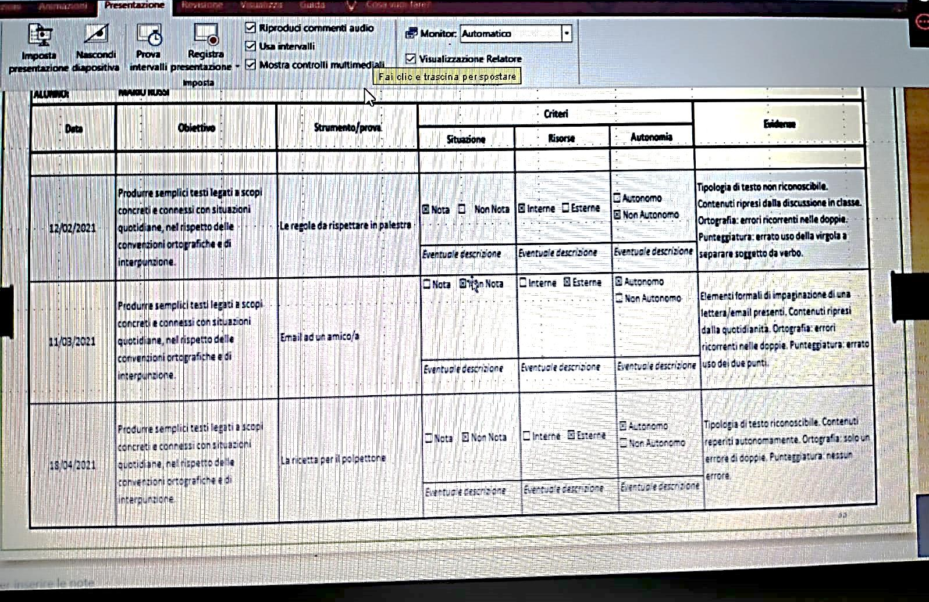
Per tenere traccia del percorso in forma tabellare o nel registro

Slide 36
GRAZIE PER LA VOSTRA ATTENZIONE E……
CE LA FAREMO ANCHE QUESTA VOLTA!!!!!!!

